Slide 1
UNA VITA
GLUTEN FREE
Progetto Funnel Marketing di Giulia Trevisanello

Slide 2
INDICE
Panoramica iniziale : - Presentazione azienda - Keywords - Target Audience - Buyer personas #1, #2, #3 - Reverse engineering
Funnel strategy - Awareness - Interest - Decision - Action
Segmentazione
KPI
A/B test
Problem solving
UNA VITA
GLUTEN FREE

Slide 3
PANORAMICA INIZIALE

Slide 4
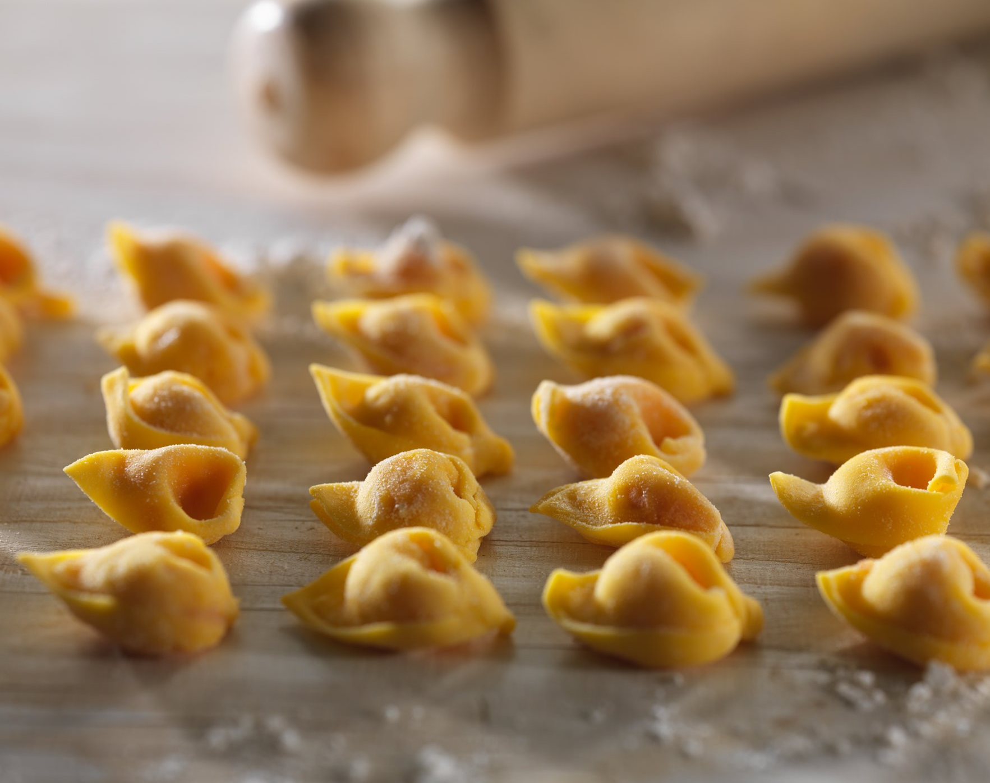
L’AZIENDA
L’azienda è un e-commerce di prodotti freschi senza glutine preparati con ingredienti biologici e a km 0.
Sono alimenti adatti a tutti, ma, in particolare, sono pensati per persone celiache e sensibili al glutine.

Slide 5
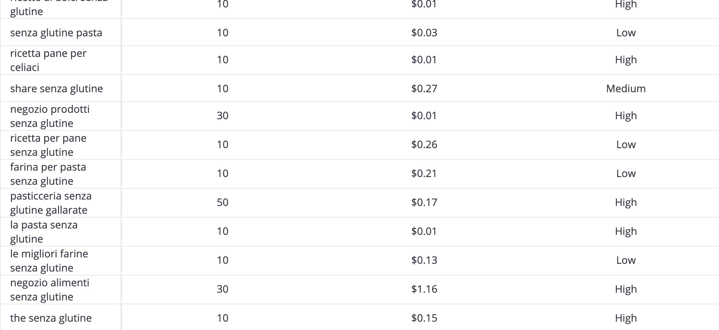
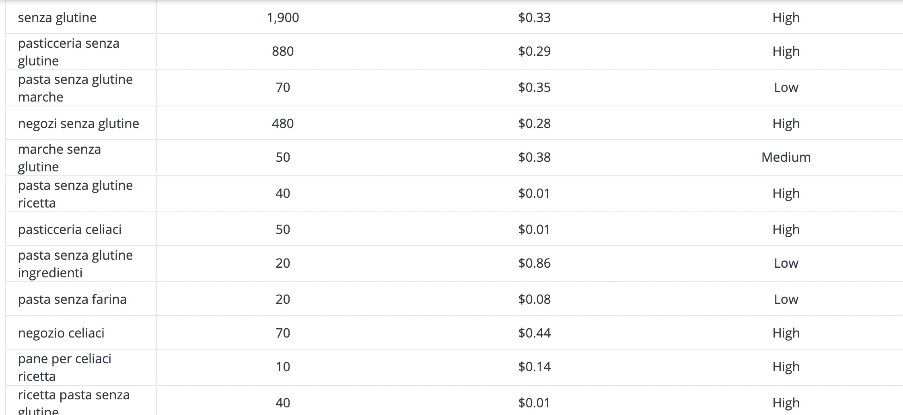
KEYWORDS
Celiachia
Km 0
Gluten free
Spiga sbarrata
Gluten sensitivity
Intolleranza glutine
Prodotti freschi senza glutine
Dolci freschi senza glutine
Pane fatto in casa senza glutine
Pasta fatta in casa senza glutine

Slide 6
TARGET AUDIENCE

Slide 10
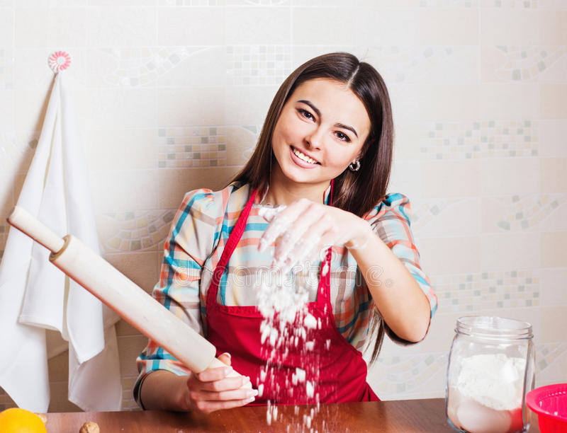
BUYER PERSONA #1
GIULIA
30 ANNI
STUDENTESSA
A Giulia è stata diagnosticata la celiachia quando aveva 11 mesi. È celiaca da sempre. I prodotti senza glutine, per tanto tempo, sono stati pochi, difficili da reperire e di gusto opinabile. Poi, le cose pian piano sono cambiate in meglio, ma i prodotti freschi erano ancora un miraggio finora. Soprattutto biologici. A Giulia piace cucinare ed è una buona forchetta. Sta sempre attenta al tema della sostenibilità: uova biologiche di galline allevate a terra, prodotti di stagione, frutta e verdura non trattati. Per poter legare queste cose, ha sempre dovuto preparare da sé ogni alimento, volente o nolente. Ma la comodità di trovare pietanze pronte, di qualità e buone è imbattibile.

Slide 11
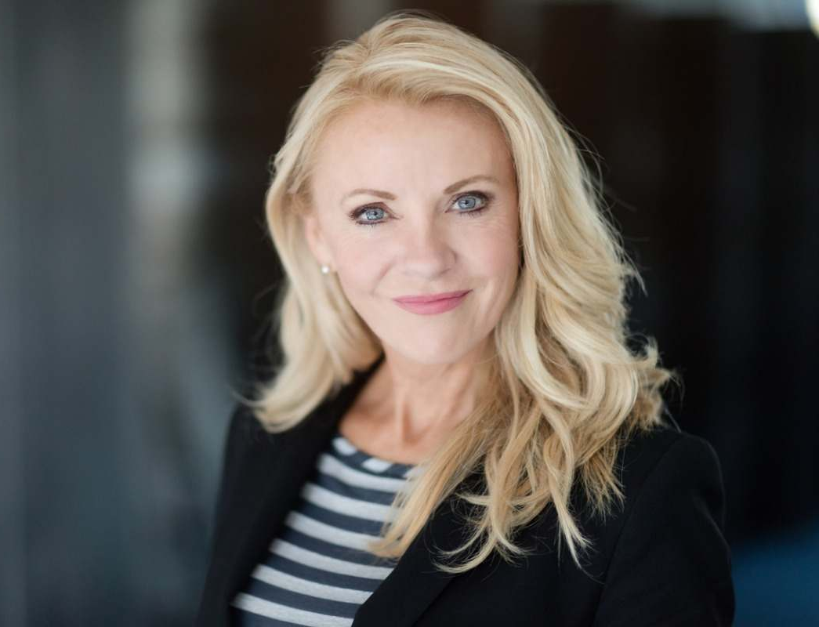
BUYER PERSONA #2
MARIA
60 ANNI
INSEGNANTE
Maria è un’insegnante alle soglie della pensione.
Ha sempre fatto la spesa in modo sostenibile, stando attenta agli ingredienti e alla provenienza di un alimento.
Maria è una madre di famiglia con una figlia celiaca. Ha cucinato ogni tipo di alimenti per la figlia, per farle assaggiare pietanze simili a quelle che vedeva mangiare al resto della famiglia.
Ma adesso il tempo non c’è e la voglia di preparare tutto ancora meno. Comprare cose buone, già pronte, da offrire alla figlia quando va a farle visita a casa è fantastico.

Slide 12
BUYER PERSONA #3
NICOLÒ
36 ANNI
AVVOCATO
Nicolò non è celiaco, ma ha una sensibilità al glutine.
Non ha mai fatto troppa attenzione al biologico, e al supermercato ha sempre comprato quello di cui aveva voglia senza star troppo attento a ciò che comprava.
Ai fornelli se l’è sempre cavata, più che altro cucina per necessità. Però gli piace mangiare bene.
Da quando lavora in studio, però, il tempo da dedicare alla preparazione dei pasti è poco.
I piatti pronti sono la sua salvezza.

Slide 13
REVERSE ENGINEERING
Dopo aver individuato la mia target audience, studio i concorrenti per capire come e dove poterli superare.
Il mio competitor principale è «Bellifreschi», un laboratorio artigianale di prodotti senza glutine della provincia di Forlì-Cesena.
Ho ipotizzato il loro potenziale funnel per studiarne i punti di debolezza.
Innanzitutto, l’azienda è attiva solo sulla piattaforma Facebook.
Manca la creazione di una community attiva.
È assente la strategia di remarketing.
Manca Lead Magnet.

Slide 15
FUNNEL STRATEGY

Slide 16
AWARENESS
DECISION
ACTION
INTEREST

Slide 17
A
W
A
R
E
N
E
S
S
C
R
O
S
S
-
S
E
L
L
R
E
F
E
R
R
A
L
S
I
N
T
E
R
E
S
T
D
E
C
I
S
I
O
N
N
E
X
T
-
S
E
L
L
A
C
T
I
O
N
U
P
-
S
E
L
L
KEEP
CUSTOMERS

Slide 18
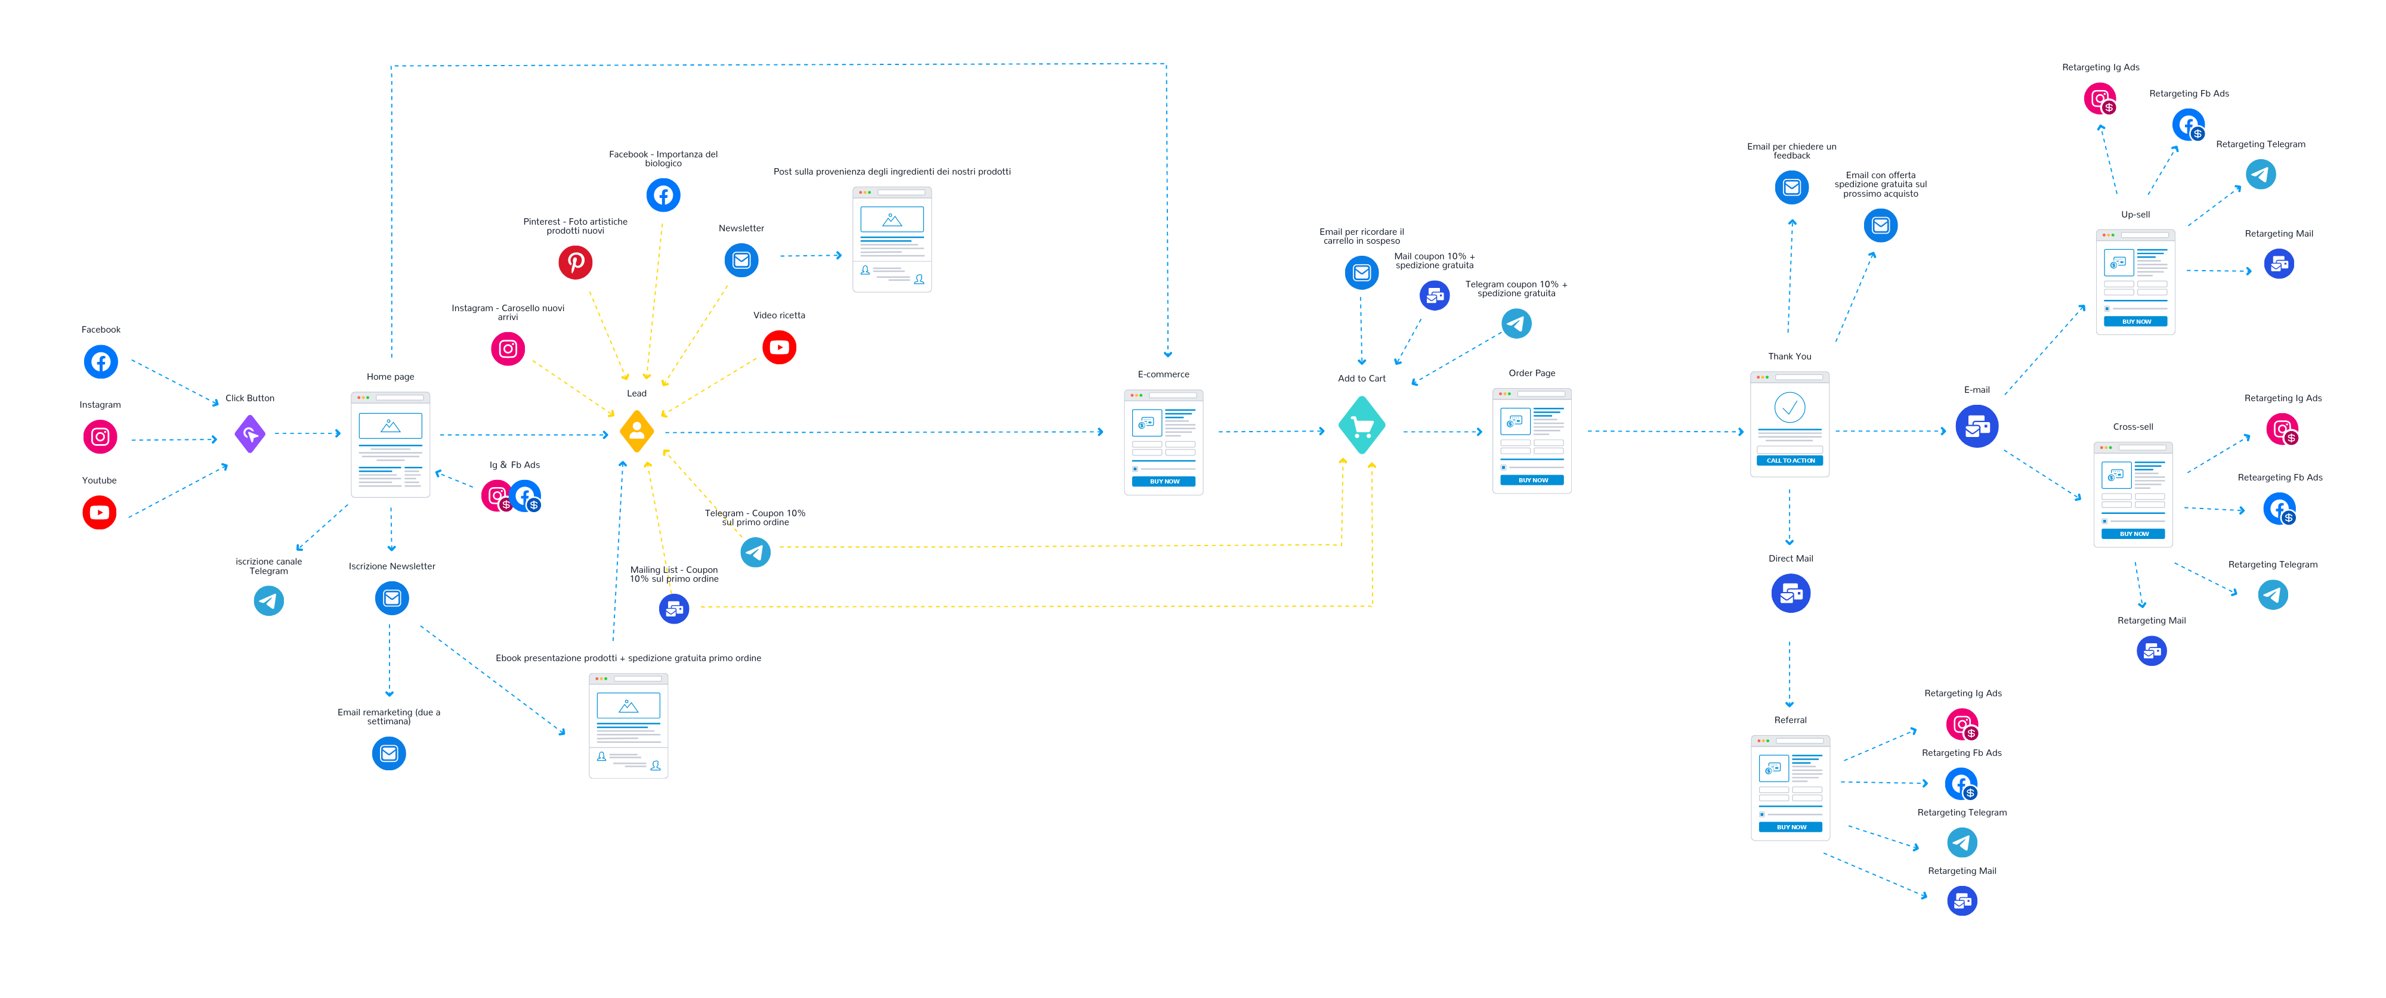

Slide 19
AWARENESS
Dopo aver analizzato la mia target audience e aver studiato i miei competitor (reverse engineering), inizio con la prima fase della Funnel strategy. Il mio obiettivo è trasformare il consumatore iniziale (=> visitor => prospect => lead) in acquirente finale.
Il primo step è l’Awareness. In questa fase, il mio scopo è catturare l’attenzione sulla mia azienda.
Posto contenuti su tre piattaforme:
Youtube: video, live streaming, Ads
Instagram: post organici, stories, reel, IGTV, Ads, dirette
Facebook: post organici, dirette, Ads, storie
Verranno girati video di ricette e di «cucina con noi». Le storie, per lo più, mostreranno la realtà quotidiana del «dietro le quinte» dell’azienda. I contenuti riguarderanno i prodotti sempre presenti, i nuovi arrivi e gli alimenti del periodo (ad esempio, ora che arriva Pasqua, verranno mostrate le colombe e le uova di cioccolato). Ci saranno anche dei post con approfondimenti sulla cultura bio e sulla sostenibilità: dalla coltivazione degli alimenti usati per i nostri prodotti all’imballaggio.

Slide 20
INTEREST
Sono arrivata al secondo step del funnel. Adesso, devo creare i leads per poi trasformarli in potenziali clienti.
Innanzitutto, propongo l’iscrizione al canale Telegram e alla Newsletter: il lead magnet offerto è un eBook di presentazione dei nostri prodotti + spedizione gratuita sul primo ordine. Poi, posto delle inserzioni su Facebook e Instagram.
Continuo a cercare di tenere alto l’interesse, postando contenuti su Instagram, Pinterest, Facebook, Youtube e invio una newsletter.
Infine, per incentivare all’acquisto, mando una mail e un messaggio su Telegram offrendo un coupon del 10% sul primo ordine.

Slide 21
DECISION
Questa è la fase nella quale il lead è pronto ad acquistare; sta vagliando quale sia l’offerta migliore.
Cerco di condurli all’acquisto inviando:
Una mail per ricordare il carrello in sospeso;
Una mail con un coupon del 10% di sconto e la spedizione gratuita sul primo ordine;
Un messaggio su Telegram con un coupon del 10% di sconto e la spedizione gratuita sul primo ordine.

Slide 22
ACTION
Il lead, ora, è pronto ad acquistare.
Riceverà una mail di ringraziamento e, a questo punto, si apre una nuova fase.
Infatti, il funnel non termina qui: l’obiettivo è che il lead, che ha effettuato l’acquisto, diventi un cliente fedele e leale.
Per fare questo:
Mando una mail per ricevere un feedback (così da capire cosa voglia il cliente e offrirglielo)
Mando una mail offrendo la spedizione gratuita sul prossimo acquisto
Inizio una campagna up-sell utilizzando Instagram Ads, Facebook Ads, Telegram e le mail. Viene proposto al cliente l’acquisto di una maggiore quantità del prodotto da lui scelto, con uno sconto rispetto all’acquisto di una quantità inferiore. Lo scarto di prezzo viene giustificato dalla convenienza.
Inizio una campagna di cross-sell utilizzando Instagram Ads, Facebook Ads, Telegram e le mail. Viene proposto al cliente l’acquisto di un prodotto complementare a quello inizialmente richiesto o a quello che il cliente sta per acquistare, perché in grado di integrarlo o di migliorarlo (ad esempio, pasta + sughi per condirla). Approfitto di un momento in cui il consumatore è già mentalmente predisposto all’acquisto, e quindi l’idea di aggiungere «qualcosa in più» potrebbe essere più facilmente accettata e gradita.

Slide 23
SEGMENTAZIONE
Adotto un tipo di lista dinamica. Questo mi permette di aggiornare continuamente le liste, quindi i lead vengono sempre aggiunti e rimossi. In questo modo, traccio il comportamento di ogni lead, rilevo esattamente i loro interessi e genero delle liste ben profilate e targetizzate per pianificare successivamente azioni più mirate e profittevoli.
Qualifico gli utenti in base:
Ai clic sui collegamenti e-mail (e-mail link clicks). Ciò mi aiuta a: - segmentare i lead in base all’interesse del prodotto - segmentare i lead in base al livello di interesse - spostare i lead in diverse campagne
Alle pagine del mio sito web visitate
Ai collegamenti che le persone cliccano nelle mie mail
All’inattività nel tempo del lead (quando è stata l’ultima interazione, nessuna azione da 7 giorni)
Ai dati CRM (in base all’ultimo acquisto, in base alla cronologia totale degli acquisti)
Adotto anche una segmentazione a posteriori; in questo modo, ho la possibilità di creare liste sempre aggiornate, basate sugli effettivi interessi degli utenti. Così, posso sempre consegnare il contenuto giusto al cliente giusto nel momento giusto.

Slide 24
KPI DI CARATTERE GENERALE
KPI RELATIVI ALL’E-MAIL MARKETING
Fatturato prodotto dalle attività di vendita
Costo legato all’acquisizione dei contatti
Valore del cliente sul medio e lungo periodo
ROI
Rapporto tra volume del traffico e numero lead generati
Rapporto tra lead e clienti effettivi
Numero di conversioni rispetto a ciascuna landing page
Open rate
CTR
Unsubscription rate
Bounce
KPI RELATIVI AL CONTENT MARKETING
Traffico sul sito web
Tempo medio delle visite
Conversioni rispetto alle CTA incluse nei contenuti
Lead generati
KPI RELATIVI AI SOCIAL MEDIA
Numero di articoli pubblicati
Condivisioni
Commenti
Conversioni
Recensioni scritte dai clienti
Menzioni ottenute
Costo per lead e per vendita
KPI RELATIVI AI DISPOSITIVI MOBILI
Volume complessivo del traffico mobile
Numero e-mail aperte sui dispositivi mobili
numero di nuovi utenti acquisiti dai dispositivi mobili
Frequenza delle visite effettuate tramite dispositivi mobili

Slide 25
A/B TEST:
Della landing page
Dell’offerta e della CTA (devono rispecchiare la risorsa che ho utilizzato per indirizzare il traffico lì)
Dei miei contenuti (se un contenuto non funziona, ne provo un altro)

Slide 26
PROBLEM SOLVING
Se le mail dovessero avere un tasso di conversione basso…
Eseguirò un test A/B sulla CTA e sul lead magnet. A seconda del risultato, cambierò la Call To Action e il contenuto gratuito offerto.
Analizzerò nuovamente la mia target audience e valuterò se cambiarla; in tal caso, adatterò ogni contenuto e il tone of voice al mio nuovo destinatario.
Farò test A/B sui contenuti e sulle offerte proposti per capire come poterli modificare per ottimizzare il tasso di conversione.
Eseguirò un test A/B sulla mia landing page; controllerò che il sito sia intuitivo e di facile utilizzo per l’utente, in modo che trovi facilmente ciò che cerca. Controllerò, anche, che si navighi perfettamente anche da mobile.

Slide 27
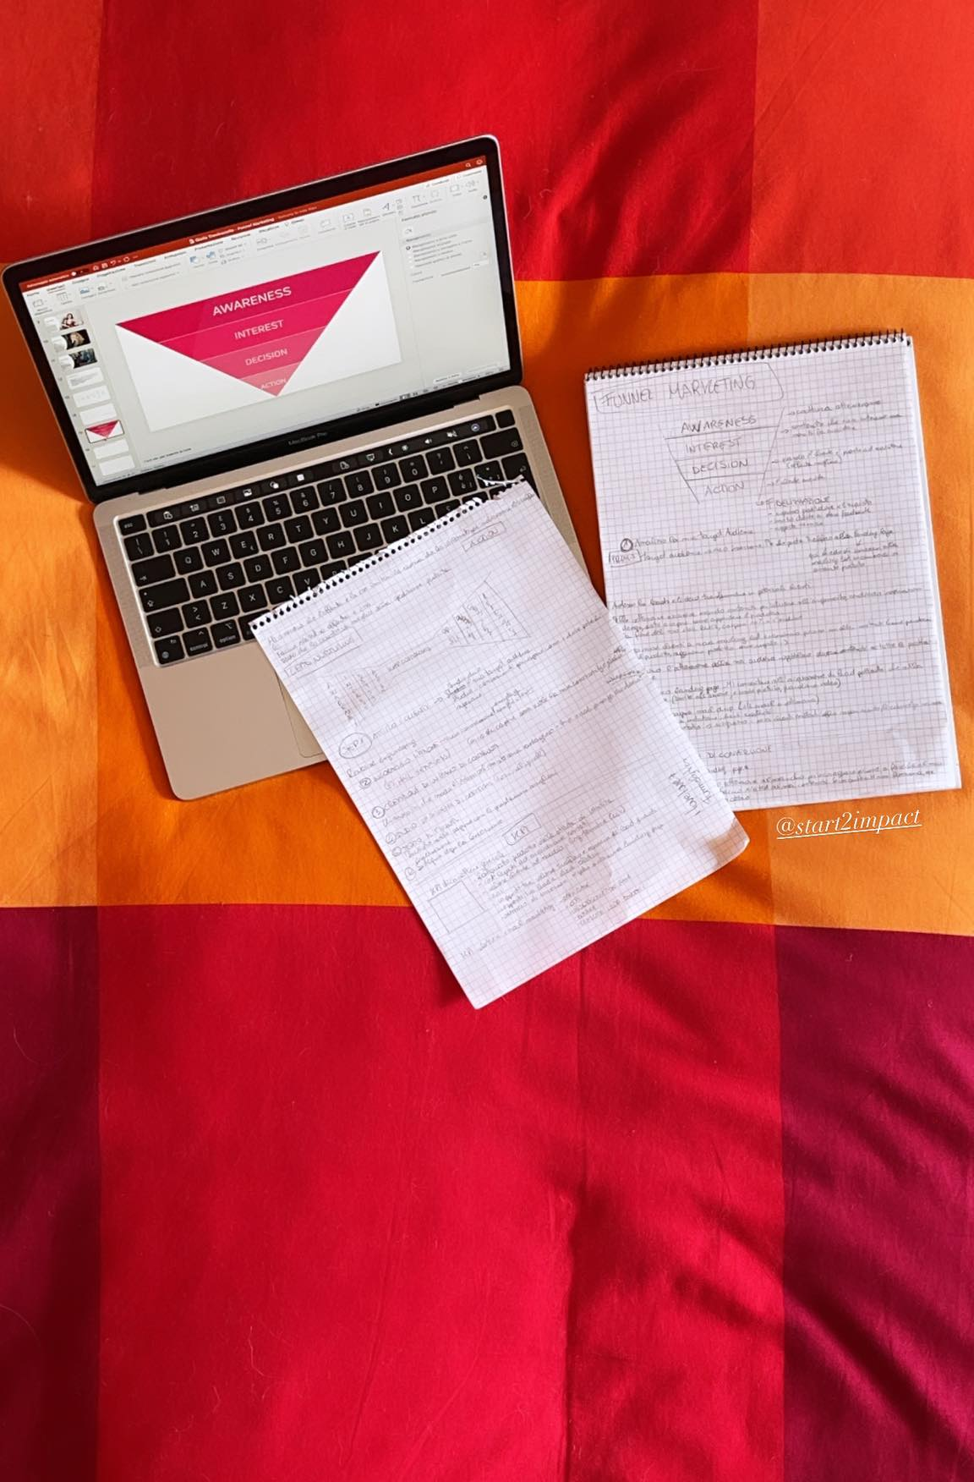
BONUS MENTORING

Slide 28
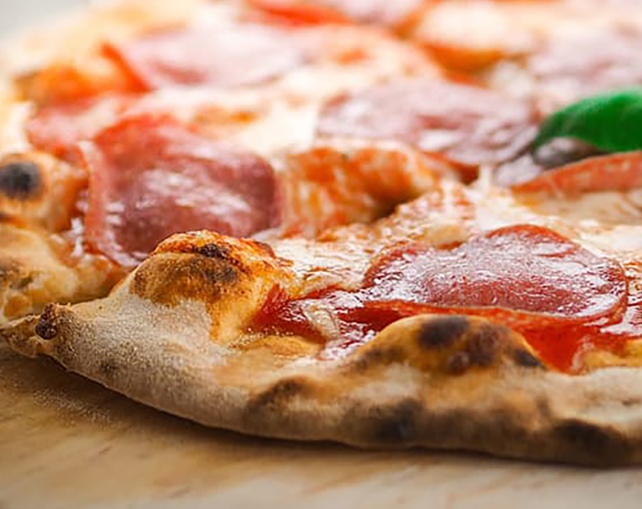
GRAZIE PER L’ATTENZIONE

